Slide 1

Муниципальное казённое дошкольное образовательное учреждение
«Детский сад «Сказка»
Краткая презентация основной образовательной программы дошкольного образования
(для родителей)
п.Большой Царын
2019 г

Slide 2
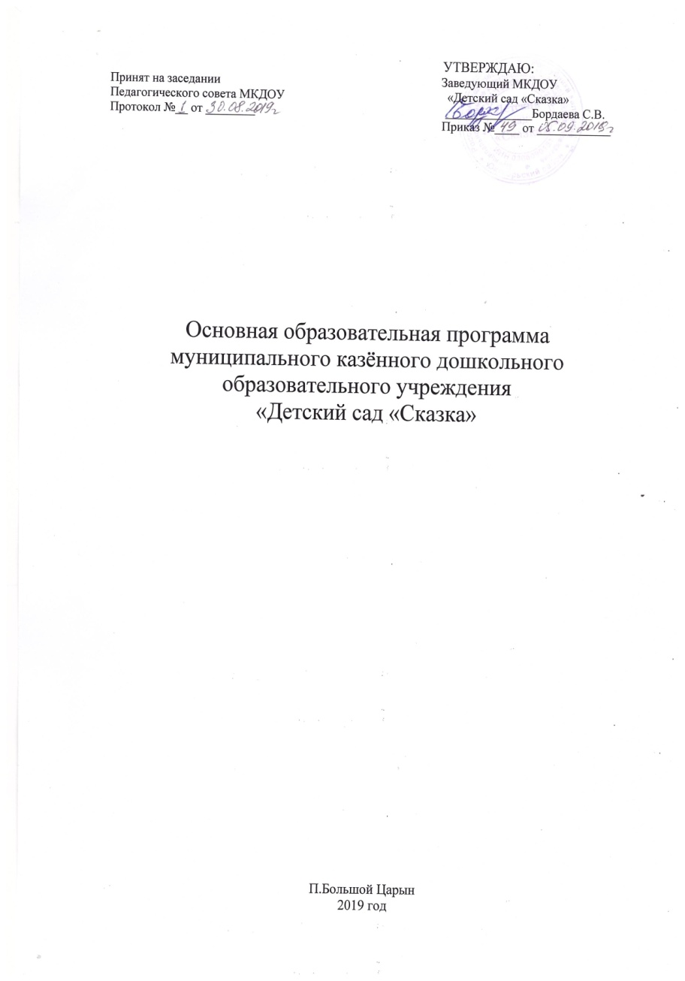
ПОЛНОЕ НАЗВАНИЕ:
ОСНОВНАЯ
ОБРАЗОВАТЕЛЬНАЯ ПРОГРАММА
ДОШКОЛЬНОЙ ОБРАЗОВАТЕЛЬНОЙ
ОРГАНИЗАЦИИ: МУНИЦИПАЛЬНОГО
КАЗЁННОГО ДОШКОЛЬНОГО
ОБРАЗОВАТЕЛЬНОГО УЧРЕЖДЕНИЯ
ДЕТСКИЙ САД «СКАЗКА».
СОКРАЩЁННОЕ НАЗВАНИЕ:
ООП ДОО
СРОК РЕАЛИЗАЦИИ:
2019-2020 УЧЕБНЫЙ ГОД.
ОРИЕНТИРОВАНА НА ДЕТЕЙ В
ВОЗРАСТЕ ОТ 2 ДО 7 ЛЕТ.

Slide 3


Slide 4
Цель образовательной программы
создание благоприятных условий для полноценного проживания ребенком дошкольного детства, формирование основ базовой культуры личности, всестороннее развитие психических и физических качеств в соответствии с возрастными и индивидуальными особенностями, подготовка к жизни в современном обществе, формирование предпосылок к учебной деятельности, обеспечение безопасности жизнедеятельности дошкольника; сохранение и укрепление здоровья детей, а также воспитание у дошкольников таких качеств, как патриотизм, активная жизненная позиция, творческий подход в решении различных жизненных ситуаций, уважение к традиционным ценностям.

Slide 5
Задачи образовательной программы
1. Охрана и укрепление физического и психического здоровья детей, в том числе их эмоционального благополучия;
2. Обеспечение равных возможностей для полноценного развития каждого ребенка в период дошкольного детства независимо от места жительства, пола, нации, языка, социального статуса, психофизиологических и других особенностей (в том числе ограниченных возможностей здоровья).
3.Обеспечение преемственности целей, задач и содержания образования, реализуемых в рамках образовательных программ различных уровней (далее - преемственность основных образовательных программ дошкольного и начального общего образования).

Slide 6
4. Создание благоприятных условий развития детей в соответствии с их возрастными и индивидуальными особенностями и склонностями, развития способностей и творческого потенциала каждого ребенка как субъекта отношений с самим собой, другими детьми, взрослыми и миром.
5.Объединение обучения и воспитания в целостный образовательный процесс на основе духовно-нравственных и социокультурных ценностей и принятых в обществе правил и норм поведения в интересах человека, семьи, общества.
6. Формирование общей культуры личности детей, в том числе ценностей здорового образа жизни, развития их социальных, нравственных, эстетических, интеллектуальных, физических качеств, инициативности, самостоятельности и ответственности ребенка, формирования предпосылок учебной деятельности.

Slide 7
В соответствии с требованиями ФГОС ДО программа состоит из двух частей
Обязательная часть (Объем не менее 60% от её общего объема)
Вариативная часть (часть, формируемая участниками образовательных отношений
не более 40%)

Slide 8
Образовательная программа ДОО включает три основных раздела
ЦЕЛЕВОЙ
СОДЕРЖАТЕЛЬНЫЙ
ОРГАНИЗАЦИОННЫЙ

Slide 9
Содержание целевого раздела
Целевой раздел включает в себя: пояснительную
записку, цели и задачи программы, принципы и
подходы к её формированию, характеристики
особенностей развития детей, а также планируемые
результаты освоения программы. Результаты
освоения образовательной программы представлены
в виде целевых ориентиров дошкольного
образования, которые представляют собой
социально-нормативные возрастные характеристики
возможных достижений ребёнка на этапе завершения
уровня дошкольного образования.

Slide 10
Целевые ориентиры в раннем возрасте
К трем годам ребенок:
интересуется окружающими предметами, активно действует с ними, исследует их свойства, экспериментирует. Использует специфические, культурно фиксированные предметные действия, знает назначение бытовых предметов (ложки, расчески, карандаша и пр.) и умеет пользоваться ими. Проявляет настойчивость в достижении результата своих действий;
стремится к общению и воспринимает смыслы в различных ситуациях общения со взрослыми, активно подражает им в движениях и действиях, умеет действовать согласованно;
владеет активной и пассивной речью: понимает речь взрослых, может обращаться с вопросами и просьбами, знает названия окружающих предметов и игрушек;
проявляет интерес к сверстникам; наблюдает за их действиями и подражает им. Взаимодействие с ровесниками окрашено яркими эмоциями;
в короткой игре воспроизводит действия взрослого, впервые осуществляя игровые замещения;
проявляет самостоятельность в бытовых и игровых действиях. Владеет простейшими навыками самообслуживания;
любит слушать стихи, песни, короткие сказки, рассматривать картинки, двигаться под музыку. Проявляет живой эмоциональный отклик на эстетические впечатления. Охотно включается в продуктивные виды деятельности (изобразительную деятельность, конструирование и др.);
с удовольствием двигается – ходит, бегает в разных направлениях, стремится осваивать различные виды движения (подпрыгивание, лазанье, перешагивание и пр.).

Slide 11
Целевые ориентиры на этапе завершения дошкольного детства
К семи годам:
ребенок овладевает основными культурными способами деятельности, проявляет инициативу и самостоятельность в игре, общении, конструировании и других видах детской активности. Способен выбирать себе род занятий, участников по совместной деятельности;
ребенок положительно относится к миру, другим людям и самому себе, обладает чувством собственного достоинства. Активно взаимодействует со сверстниками и взрослыми, участвует в совместных играх. Ребенок способен договариваться, учитывать интересы и чувства других, сопереживать неудачам и радоваться успехам других, адекватно проявляет свои чувства, в том числе чувство веры в себя, старается разрешать конфликты;
ребенок обладает воображением, которое реализуется в разных видах деятельности и прежде всего в игре. Ребенок владеет разными формами и видами игры, различает условную и реальную ситуации, следует игровым правилам;
ребенок достаточно хорошо владеет устной речью, может высказывать свои мысли и желания, использовать речь для выражения своих мыслей, чувств и желаний, построения речевого высказывания в ситуации общения, может выделять звуки в словах, у ребенка складываются предпосылки грамотности;

Slide 12
Целевые ориентиры на этапе завершения дошкольного детства
у ребенка развита крупная и мелкая моторика. Он подвижен, вынослив, владеет основными произвольными движениями, может контролировать свои движения и управлять ими;
ребенок способен к волевым усилиям, может следовать социальным нормам поведения и правилам в разных видах деятельности, во взаимоотношениях со взрослыми и сверстниками, может соблюдать правила безопасного поведения и личной гигиены;
ребенок проявляет любознательность, задает вопросы взрослым и сверстникам, интересуется причинно – следственными связями, пытается самостоятельно придумывать объяснения явлениям природы и поступкам людей.
Склонен наблюдать, экспериментировать, строить смысловую картину окружающей реальности, обладает начальными знаниями о себе, о природном и социальном мире, в котором он живет.
Знаком с произведениями детской литературы, обладает элементарными представлениями из области живой природы, естествознания, математики, истории и т. п.
Способен к принятию собственных решений, опираясь на свои знания и умения в различных видах деятельности.

Slide 13
Содержательный раздел
Содержательный раздел представляет общее содержание Программы, обеспечивающее полноценное развитие личности детей.
В него входит:
- описание образовательной деятельности в соответствии с направлениями развития ребенка, представленными в пяти образовательных областях;
- описание вариативных форм, способов, методов и средств реализации программы;
- описание образовательной деятельности по профессиональной коррекции нарушений развития детей;
- особенности взаимодействия педагогического коллектива с семьями воспитанников;
- взаимодействие с социальными институтами детства;
- вариативная часть программы.

Slide 14
ОБРАЗОВАТЕЛЬНЫЕ ОБЛАСТИ, ОБЕСПЕЧИВАЮЩИЕ
РАЗНОСТОРОННЕЕ РАЗВИТИЕ ДЕТЕЙ ПО ФГОС ДО:
Физическое развитие
Социально-коммуникативное развитие
Познавательное развитие
Речевое развитие
Художественно-эстетическое развитие

Slide 15
ОБРАЗОВАТЕЛЬНАЯ ОБЛАСТЬ «ФИЗИЧЕСКОЕ РАЗВИТИЕ»:
Основная цель: воспитание здорового, жизнерадостного, жизнестойкого, физически совершенного, гармонически и творчески развитого ребёнка
Задачи физического развития:
Оздоровительные: формирование правильной осанки; развитие гармоничного телосложения; развитие мышц лица, туловища, ног, рук, плечевого пояса, кистей, пальцев, шеи, глаз, внутренних органов
Образовательные: формирование двигательных умений и навыков; развитие психофизических качеств (быстроты, силы, гибкости, выносливости, глазомера, ловкости); развитие двигательных способностей (функции равновесия, координации движений)
Воспитательные: формирование потребности в ежедневных физических упражнениях; воспитание умения рационально использовать физические упражнения в самостоятельной двигательной деятельности; приобретение грации, пластичности, выразительности движений; воспитание самостоятельности, инициативности, самоорганизации, взаимопомощи
Основные направления работы по физическому развитию детей в дошкольном учреждении:
Приобретение опыта в двигательной деятельности, связанной с выполнением упражнений, направленных на развитие физических качеств (координация, гибкость)
Приобретение опыта в двигательной деятельности, способствующей правильному формированию опорно-двигательной системы организма, развитию равновесия, координации движения
Приобретение опыта в двигательной активности, способствующей развитию крупной и мелкой моторики обеих рук
Приобретение опыта в двигательной деятельности, связанной с правильным, не наносящим ущерб организму выполнением основных движений (ходьба, бег, мягкие прыжки, повороты в стороны)
Формирование начальных представлений о некоторых видах спорта; овладение подвижными играми с правилами
Становление целенаправленности и саморегуляции в двигательной сфере
Становление ценностей здорового образа жизни; овладение его элементарными нормами и правилами
(в питании, двигательном режиме, закаливании, при формировании полезных привычек и др.)

Slide 16
ОБРАЗОВАТЕЛЬНАЯ ОБЛАСТ «СОЦИАЛЬНО - КОММУНИКАТИВНОЕ РАЗВИТИЕ»:
Основная цель:
позитивная социализация детей дошкольного возраста; приобщение детей к социокультурным нормам, традициям семьи, общества и государства; формирование основ безопасности.
Задачи социально-коммуникативного развития по ФГОС ДО:
Усвоение норм и ценностей, принятых в обществе, включая моральные и нравственные ценности
Развитие общения и взаимодействия ребёнка со взрослыми и сверстниками
Становление самостоятельности, целенаправленности и саморегуляции собственных действий
Развитие социального и эмоционального интеллекта, эмоциональной отзывчивости, сопереживания;
формирование готовности к совместной деятельности со сверстниками
Формирование уважительного отношения и чувства принадлежности к своей семье и к сообществу детей и взрослых в организации
Формирование позитивных установок к различным видам труда и творчества
Формирование основ безопасного поведения в быту, в социуме, природе
Основные направления работы по социально-коммуникативному развитию детей в дошкольном
учреждении:
Социализация, развитие общения, нравственное воспитание
Ребёнок в семье и сообществе, патриотическое воспитание
Самообслуживание, самостоятельность, трудовое воспитание
Формирование основ безопасности

Slide 17
ОБРАЗОВАТЕЛЬНАЯ ОБЛАСТЬ «РЕЧЕВОЕ РАЗВИТИЕ»:
Основная цель:
развитие свободного общения с взрослыми и детьми, овладение конструктивными способами и
средствами взаимодействия с окружающими.
Задачи речевого развития по ФГОС ДО:
Владение речью как средством общения и культуры
Обогащение активного словаря
Развитие связной, грамматически правильной диалогической и монологической речи
Развитие речевого творчества
Развитие звуковой и интонационной культуры речи, фонематического слуха
Знакомство с книжной культурой, детской литературой, понимание на слух текстов различных жанров детской литературы
Формирование звуковой аналитико-синтетической активности как предпосылки обучения грамоте
Основные направления работы по развитию речи детей в дошкольном учреждении:
Развитие словаря (освоение значений слов и их уместное употребление в соответствии с
Контекстом высказывания, ситуацией, в которой происходит общение)
Воспитание звуковой культуры речи (развитие восприятия звуков родной речи и произношения)
Воспитание интереса и любви к чтению, развитие литературной речи
Развитие связной речи (диалогическая (разговорная) речь, монологическая речь (рассказывание))
Практическое овладение воспитанниками нормами речи (способствование развитию речи как средства общения)
Формирование грамматического строя речи (морфология (изменение слов по родам, числам,
падежам), синтаксис (освоение различных типов словосочетаний и предложений), словообразование)

Slide 18
ОБРАЗОВАТЕЛЬНАЯ ОБЛАСТЬ «ПОЗНАВАТЕЛЬНОЕ РАЗВИТИЕ»:
Основная цель:
ознакомление с окружающим социальным миром, с природой и природными явлениями; формирование целостной картины мира; формирование элементарных математических представлений; развитие познавательно-исследовательской деятельности.
Задачи познавательного развития по ФГОС ДО:
*Развитие интересов детей, любознательности и познавательной мотивации
*Формирование познавательных действий, становление сознания
*Развитие воображения и творческой активности
*Формирование первичных представлений о себе, других людях
*Формирование первичных представлений об объектах окружающего мира, о свойствах и отношениях объектов окружающего мира (форме, цвете, размере, материале, звучании, ритме, темпе, количестве, числе, части и целом, пространстве и времени, движении и покое, причинах и следствиях и др.)
*Формирование первичных представлений о малой Родине и Отечестве, представлений о социокультурныхценностях нашего народа, об отечественных традициях и праздниках, о планете Земля как общем доме людей, о многообразии стран и народов мира
*Формирование первичных представлений об особенностях природы
Основные направления работы по познавательному развитию детей в дошкольном учреждении:
*Развитие познавательно-исследовательской деятельности
*Приобщение к социокультурным ценностям
*Формирование элементарных математических представлений
*Ознакомление с миром природы

Slide 19
ОБРАЗОВАТЕЛЬНАЯ ОБЛАСТЬ
«ХУДОЖЕСТВЕННО-ЭСТЕТИЧЕСКОЕ РАЗВИТИЕ»:
Основная цель:
формирование интереса к эстетической стороне окружающей действительности; развитие эстетических чувств детей; развитие детского художественного творчества, интереса к самостоятельной творческой деятельности.
Задачи художественно-эстетического развития по ФГОС ДО:
Развитие предпосылок ценностно-смыслового восприятия и понимания произведений искусства, мира природы
Становление эстетического отношения к окружающему миру
Формирование элементарных представлений о видах искусства
Восприятие музыки
Восприятие художественной литературы, фольклора
Стимулирование сопереживания персонажам художественных произведений
Реализация самостоятельной творческой деятельности (изобразительной, конструктивно-модельной, музыкальной идр.)
Основные направления работы по художественно-эстетическому развитию детей в дошкольном учреждении:
Приобщение к искусству
Изобразительная деятельность
Конструктивно-модельная деятельность
Музыкальная деятельность

Slide 20
НАПРАВЛЕНИЯ ВЗАИМОДЕЙСТВИЯ С СЕМЬЯМИ
ВОСПИТАННИКОВ:
ВЗАМОПОЗНАНИЕ И ВЗАИМОИНФОРМИРОВАНИЕ
(Беседы, консультации, анкетирование, памятки, папки-передвижки, проведение Дней открытых дверей, информирование через сайт ДОУ)
НЕПРЕРЫВНОЕ ОБРАЗОВАНИЕ ВЗРОСЛЫХ
(Родительские собрания, мастер-классы, тренинги, семинары-практикумы, круглые столы)
СОВМЕСТНАЯ ДЕЯТЕЛЬНОСТЬ ПЕДАГОГОВ, РОДИТЕЛЕЙ И ДЕТЕЙ
(Праздники, фестивали, конкурсы, выставки, спортивные досуги, совместные экскурсии, проектная деятельность)

Slide 21
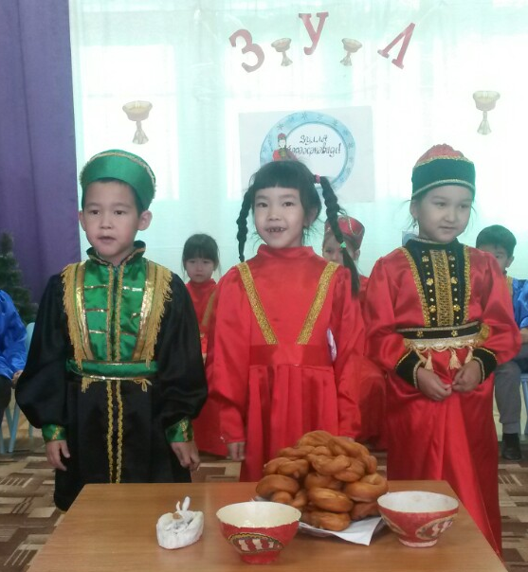
НАПРАВЛЕНИЯ ВАРИАТИВНОЙ ЧАСТИ
ПРОГРАММЫ:
ДОПОЛНИТЕЛЬНОЕ ОБРАЗОВАНИЕ В КРУЖКАХ
ПО ИНТЕРЕСАМ
ПАРЦИАЛЬНЫЕ ПРОГРАММЫ
ЭТНОКУЛЬТУРНЫЙ КОМПОНЕНТ

Slide 22
Кружок «РЕЧЕЦВЕТИК»
Речевое развитие
Кружок «ЗОЛОТЫЕ РУЧКИ» Художественно-эстетическое развитие
Кружок «ВСЕЗНАЙКА»
Познавательное развитие
ДОПОЛНИТЕЛЬНЫЕ ОБРАЗОВАТЕЛЬНЫЕ УСЛУГИ
Кружок «ЗАНИМАТЕЛЬНАЯ МАТЕМАТИКА»
Познавательное развитие
Кружок «»ХОЧУ ВСЁ ЗНАТЬ»
Познавательное развитие

Slide 23
СОДЕРЖАНИЕ ОРГАНИЗАЦИОННОГО РАЗДЕЛА:
Организационный раздел включает в себя:
материально-техническое обеспечение;
обеспеченность методическими материалами и
средствами обучения и воспитания;
организация режима пребывания детей в ДОО;
особенности традиционных событий, праздников,
мероприятий;
учебный план и комплексно-тематическое
планирование образовательной деятельности;
особенности организации развивающей предметно-
пространственной среды.

Slide 24
КОНТАКТНАЯ ИНФОРМАЦИЯ:
Юридический и почтовый адрес :
628140, Республика Калмыкия,
Октябрьский район, поселок Большой Царын, улица Матросова, 5.
Телефоны: 8 (847-47) 4 - 56,
E-mail: ds_skazka@list.ru
Информационный сайт ДОУ:
https://skazka.nubex.ru/

Slide 25
СПАСИБО ЗА ВНИМАНИЕ!

